Slide 1

netkit lab
Università degli Studi Roma Tre
Dipartimento di Informatica e Automazione
Computer Networks Research Group
rip
Version | 2.2
Author(s) | G. Di Battista, M. Patrignani, M. Pizzonia, M. Rimondini, traducción J.M. San José
E-mail | contact@netkit.org
Web | http://www.netkit.org/
Description | Experiencias con el protocolo de encaminamiento vector distancia ripv2

Slide 2
copyright notice
All the pages/slides in this presentation, including but not limited to, images, photos, animations, videos, sounds, music, and text (hereby referred to as “material”) are protected by copyright.
This material, with the exception of some multimedia elements licensed by other organizations, is property of the authors and/or organizations appearing in the first slide.
This material, or its parts, can be reproduced and used for didactical purposes within universities and schools, provided that this happens for non-profit purposes.
Information contained in this material cannot be used within network design projects or other products of any kind.
Any other use is prohibited, unless explicitly authorized by the authors on the basis of an explicit agreement.
The authors assume no responsibility about this material and provide this material “as is”, with no implicit or explicit warranty about the correctness and completeness of its contents, which may be subject to changes.
This copyright notice must always be redistributed together with the material, or its portions.

Slide 3
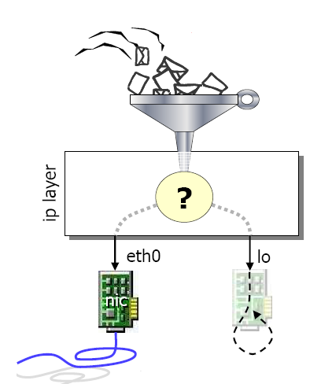
Los sistemas necesitan routing
Cada sistema con una pila de red realiza un encaminamiento elemental
Al menos, la pila de red puede ser usada para acceder a los servicios locales (p.e., XWindows)
El sistema debe decidir cuado un paquete necesita ser enviado a la tarjeta del interfaz de red (NIC) y cuando se necesita ser rebotado al interfaz loopback (lo)

Slide 4
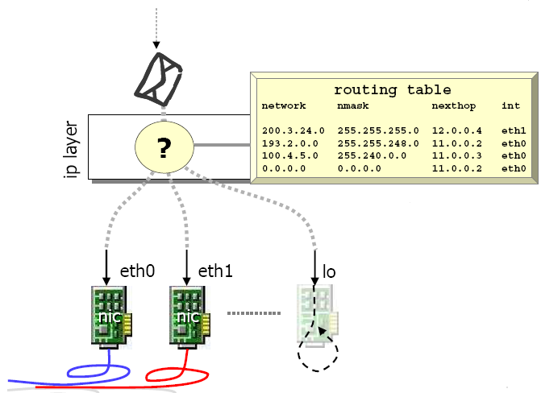
Tabla de rutas
La capa ip usa una tabla de rutas para decidir cual es interfaz que se debe usar para el reenvío

Slide 5
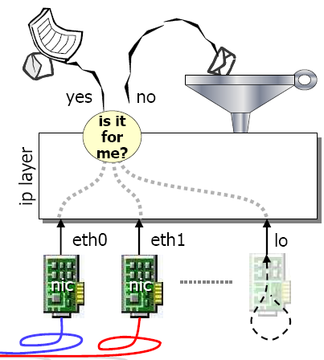
Routers
Un router (también llamado gateway o sistema intermedio)
  Tiene más de un interfaz de red
  Alimenta con los paquetes ip entrantes (que no son para el propio router) el proceso de routing ip
    Esta operación se llama retransmisión o reenvío

Slide 6
Protocolos de routing
Los protocolos de routing se usan para actualizar automáticamente las tablas de rutas
Se clasifican en dos categorías principales:
  Protocolos de routing de estado del enlace
    Aproximación: envío de la información mínima a todo el mundo
    Cada router reconstruye el grafo completo de red y calcula el camino más corto a todos los destinos
    Ejemplos: IS-IS, OSPF
  Protocolos de routing de vector distancia
    Aproximación: envío de todo la información a unos pocos
    Actualiza la información de routing basándose en lo que ha oído
    Ejemplos: RIP, BGP
En este laboratorio veremos un ejemplo de protocolo RIPv2 en las cajas zebra

Slide 7
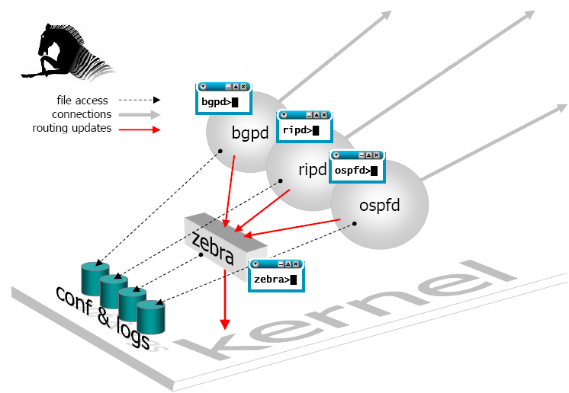
Zebra: un deamon de routing

Slide 8
Revisando los ficheros de configuración de Zebra
Máquina virtual
pc1:~# cd /etc/zebra/
pc1:/etc/zebra# ls
bgpd.conf ospf6d.conf ripd.conf vtysh.conf
bgpd.conf.sample ospf6d.conf.sample ripd.conf.sample vtysh.conf.sample
bgpd.conf.sample2 ospfd.conf ripngd.conf zebra.conf
daemons ospfd.conf.sample ripngd.conf.sample zebra.conf.sample
pc1:/etc/zebra# █
Cuando zebra se arranca, cada deamon comprueba estos ficheros para leer la configuración de arranque

Slide 9
Ejemplo de fichero deamons
Máquina virtual
pc1:/etc/zebra# less daemons
# This file tells the zebra package
# which daemons to start.
# Entries are in the format: <daemon>=(yes|no|priority)
# where 'yes' is equivalent to infinitely low priority, and
# lower numbers mean higher priority. Read
# /usr/doc/zebra/README.Debian for details.
# Daemons are: bgpd zebra ospfd ospf6d ripd ripngd
zebra=yes
bgpd=no
ospfd=no
ospf6d=no
ripd=yes
ripngd=no
daemons (END)
El deamon principal de zebra arrancará
El deamon de RIP arrancará también

Slide 10
Ejemplo de fichero de configuración de Zebra (zebra.conf)
Máquina virtual
pc1:/etc/zebra# less zebra.conf
! -*- zebra -*-
!
! zebra sample configuration file
!
! $Id: zebra.conf.sample,v 1.14 1999/02/19 17:26:38 developer
Exp $
!
hostname Router
password zebra
enable password zebra
!
! interface lo
El prompt del interfaz zebra
La contraseña para para conectarse al deamon
La contraseña administrativa

Slide 11
Ejemplo de fichero de configuración de ripd (ripd.conf)
Máquina virtual
pc1:/etc/zebra# cat ripd.conf
!
hostname ripd
password root
enable password root
!
router rip
redistribute connected
network 100.1.0.0/16
!
log file /var/log/zebra/ripd.log
pc1:/etc/zebra# █
Habla RIP en un interfaz dado
Redistribuye a los vecinos RIP información sobre todas las subredes directamente conectadas
Envía paquetes multicast de RIP a todos los interfaces que caigan en este prefijo

Slide 12
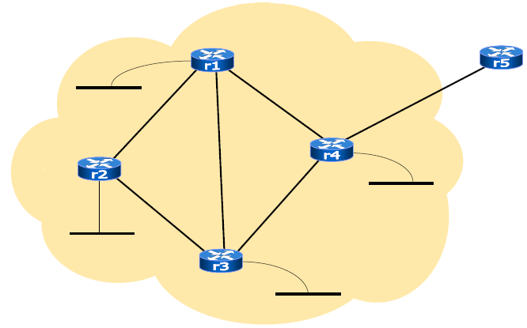
Una pequeña red conectada a Internet

Slide 13
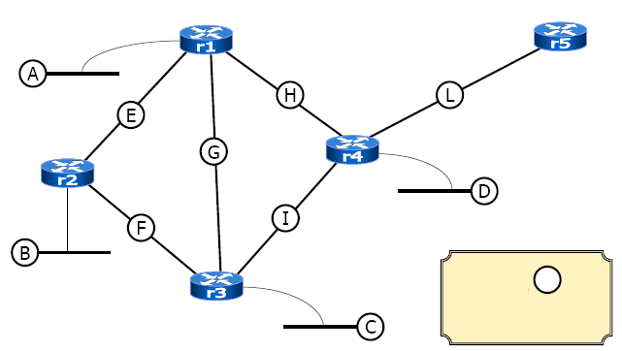
Las subredes ip relacionadas
Leyenda
Cada círculo
representa una subred

Slide 14
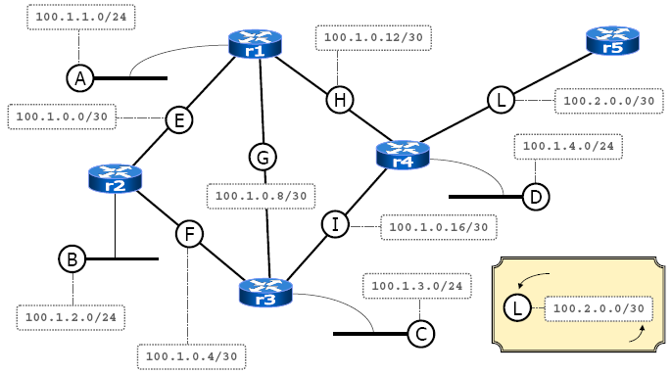
Asignando direcciones ip a subredes
Leyenda
Subred ip
Prefijo asignado

Slide 15
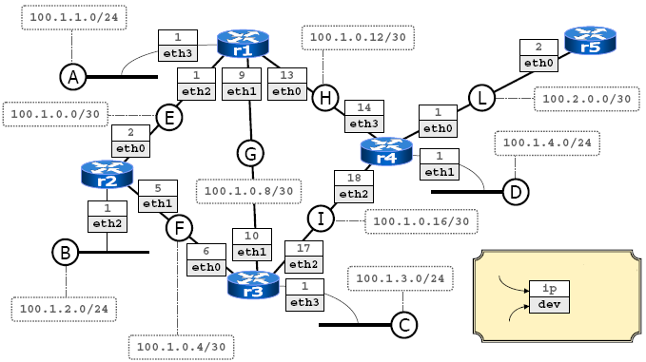
Asignando direcciones ip a interfaces
Leyenda
Último byte dirección ip
Interfaz de red

Slide 16
Lanzando el script del laboratorio
Máquina anfitrión
user@localhost:~$ cd netkit-lab_rip
user@localhost:~/netkit-lab_rip$ lstart █
La configuración del laboratorio es la siguiente:
  Cinco sistemas virtuales se crean y conectan a los dominios de colisión correctos (hubs virtuales)
  Para cada sistema virtual
    Los interfaces de red se configuran automáticamente
    Los ficheros de configuración /etc/zebra/daemons, /etc/zebra/zebra.conf, and /etc/zebra/ripd.conf están actualizados.
  El deamon de routing de zebra no se arranca automáticamente.

Slide 17
Comprobando la conectividad
A un destino directamente conectado.
r4
r4:~# ping 100.1.0.13
PING 100.1.0.13 (100.1.0.13) 56(84) bytes of data.
64 bytes from 100.1.0.13: icmp_seq=1 ttl=64 time=1.23 ms
64 bytes from 100.1.0.13: icmp_seq=2 ttl=64 time=0.592 ms
64 bytes from 100.1.0.13: icmp_seq=3 ttl=64 time=0.393 ms
--- 100.1.0.13 ping statistics ---
3 packets transmitted, 3 received, 0% packet loss, time 2032ms
rtt min/avg/max/mdev = 0.393/0.741/1.238/0.360 ms
r4:~# █

Slide 18
Comprobando la conectividad
A un destino remoto.
r4
r4:~# ping 100.1.2.1
connect: Network is unreachable
r4:~# █
¿Qué está pasando?

Slide 19
Examinando la tabla de rutas del kernel
r4
r4:~# route
Kernel IP routing table
Destination Gateway Genmask Flags Metric Ref Use Iface
100.1.0.16 * 255.255.255.252 U 0 0 0 eth2
100.2.0.0 * 255.255.255.252 U 0 0 0 eth0
100.1.0.12 * 255.255.255.252 U 0 0 0 eth3
100.1.4.0 * 255.255.255.0 U 0 0 0 eth1
r4:~# █
Desde el momento en que no hay deamon de routing en ejecución sólo son conocidos los destinos directamente conectados

Slide 20
Arrancando los deamon de routing
Para cada router (también r5) se ejecuta el comando siguiente
*
r4:~# /etc/init.d/zebra start
Starting Zebra daemons (prio:10): zebra ripd.
r4:~# █

Slide 21
Comprobando la conectividad de nuevo
A un destino remoto
r4
r4:~# ping 100.1.2.1
PING 100.1.2.1 (100.1.2.1) 56(84) bytes of data.
64 bytes from 100.1.2.1: icmp_seq=1 ttl=63 time=0.743 ms
64 bytes from 100.1.2.1: icmp_seq=2 ttl=63 time=0.875 ms
64 bytes from 100.1.2.1: icmp_seq=3 ttl=63 time=0.685 ms
--- 100.1.2.1 ping statistics ---
3 packets transmitted, 3 received, 0% packet loss, time 2005ms
rtt min/avg/max/mdev = 0.685/0.767/0.875/0.085 ms
r4:~# █
Después de un momento, todos los destinos remotos son alcanzables

Slide 22
Comprobando la tabla de rutas
La tabla de rutas está ya actualizada
r4
r4:~# route
Kernel IP routing table
Destination Gateway Genmask Flags Metric Ref Use Iface
100.1.0.16 * 255.255.255.252 U 0 0 0 eth2
100.1.0.0 100.1.0.13 255.255.255.252 UG 2 0 0 eth3
100.1.0.4 100.1.0.17 255.255.255.252 UG 2 0 0 eth2
100.2.0.0 * 255.255.255.252 U 0 0 0 eth0
100.1.0.8 100.1.0.17 255.255.255.252 UG 2 0 0 eth2
100.1.0.12 * 255.255.255.252 U 0 0 0 eth3
100.1.4.0 * 255.255.255.0 U 0 0 0 eth1
100.1.2.0 100.1.0.17 255.255.255.0 UG 3 0 0 eth2
100.1.3.0 100.1.0.17 255.255.255.0 UG 2 0 0 eth2
100.1.1.0 100.1.0.13 255.255.255.0 UG 2 0 0 eth3
r4:~# █

Slide 23
Una ojeada a los paquetes ripv2
Capturemos paquetes ripv2
r4
r4:~# tcpdump -i eth2 -v -n -s 1518 █
Captura paquetes ethernet completos (por defecto solo se capturan los 68 primeros Bytes)
Mostrar detalles del paquete (activa la decodificación completa de protocolos)
No resuelve direcciones a nombres

Slide 24
Una ojeada a los paquetes ripv2
Capturemos paquetes ripv2
r4
r4:~# tcpdump -i eth2 -v -n -s 1518
tcpdump: listening on eth2, link-type EN10MB (Ethernet), capture size 1518
bytes
16:47:48.333986 IP (tos 0x0, ttl 1, id 0, offset 0, flags [DF], length: 152)
100.1.0.17.520 > 224.0.0.9.520: [udp sum ok]
RIPv2, Response, length: 124, routes: 6
AFI: IPv4: 100.1.0.0/30, tag 0x0000, metric: 2, next-hop: self
AFI: IPv4: 100.1.0.4/30, tag 0x0000, metric: 1, next-hop: self
AFI: IPv4: 100.1.0.8/30, tag 0x0000, metric: 1, next-hop: self
AFI: IPv4: 100.1.1.0/24, tag 0x0000, metric: 2, next-hop: self
AFI: IPv4: 100.1.2.0/24, tag 0x0000, metric: 2, next-hop: self
AFI: IPv4: 100.1.3.0/24, tag 0x0000, metric: 1, next-hop: self
1 packets captured
1 packets received by filter
0 packets dropped by kernel
r4:~# █

Slide 25
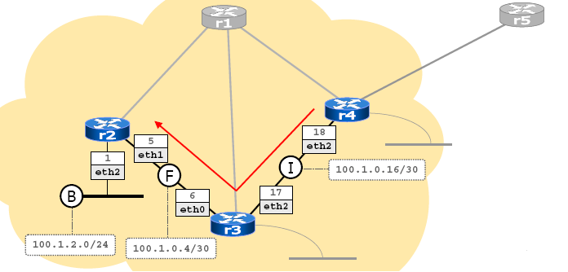
Un traceroute
r4
r4:~# traceroute 100.1.2.1
traceroute to 100.1.2.1 (100.1.2.1), 64 hops max, 40 byte packets
1 100.1.0.17 (100.1.0.17) 10 ms 3 ms 1 ms
2 100.1.2.1 (100.1.2.1) 15 ms 1 ms 1 ms
r4:~# █

Slide 26
Conectando con el deamon principal de zebra
r4
r4:~# telnet localhost zebra
Trying 127.0.0.1...
Connected to r4.
Escape character is '^]'.
Hello, this is zebra (version 0.94).
Copyright 1996-2002 Kunihiro Ishiguro.
User Access Verification
Password: zebra
zebra> █
Somos usuarios no privilegiados

Slide 27



Privilegios en un router
Realiza configuraciones persistentes que afectan al comportamiento del router
configurador
Configure
terminal
quit
Visualiza información crítica.
Realiza configuraciones que no afectan al comportamiento del router (p.e. fecha y hora).
Guarda los cambio.
Usuario
privilegiado
enable
disable
Usuario
No privilegiado
Visualiza información no crítica.

Slide 28
Comandos disponible
Pulsar “?” en la línea de comandos …
r4
zebra>
enable Turn on privileged mode command
exit Exit current mode and down to previous mode
help Description of the interactive help system
list Print command list
quit Exit current mode and down to previous mode
show Show running system information
terminal Set terminal line parameters
who Display who is on vty
zebra> █
… o …

Slide 29
Comandos disponibles
… teclee “list” (se muestra un extracto de la salida )
r4
zebra> list
enable
exit
help
list
quit
show interface [IFNAME]
show ip forwarding
show ip route
show ipv6 forwarding
show ipv6 route
show memory
show version
terminal length <0-512>
terminal no length
who
zebra> █

Slide 30
Revisando los interfaces
r4
zebra> show interface eth0
Interface eth0
index 1 metric 1 mtu 1500 <UP,BROADCAST,RUNNING,MULTICAST>
HWaddr: fe:fd:64:02:00:01
inet 100.2.0.1/30 broadcast 100.2.0.3
inet6 fe80::fcfd:64ff:fe02:1/64
input packets 5, bytes 308, dropped 0, multicast packets 0
input errors 0, length 0, overrun 0, CRC 0, frame 0, fifo 0, missed 0
output packets 6, bytes 488, dropped 0
output errors 0, aborted 0, carrier 0, fifo 0, heartbeat 0, window 0
collisions 0
zebra> █
Esto corresponde aproximadamente a usar ifconfig en la línea de comandos

Slide 31
Revisando la tabla de rutas de Zebra
r4
zebra> show ip route
Codes: K - kernel route, C - connected, S - static, R - RIP, O - OSPF,
B - BGP, > - selected route, * - FIB route
R>* 100.1.0.0/30 [120/2] via 100.1.0.13, eth3, 01:28:42
R>* 100.1.0.4/30 [120/2] via 100.1.0.17, eth2, 01:28:52
R>* 100.1.0.8/30 [120/2] via 100.1.0.17, eth2, 01:28:52
C>* 100.1.0.12/30 is directly connected, eth3
C>* 100.1.0.16/30 is directly connected, eth2
R>* 100.1.1.0/24 [120/2] via 100.1.0.13, eth3, 01:28:42
R>* 100.1.2.0/24 [120/3] via 100.1.0.17, eth2, 01:28:47
R>* 100.1.3.0/24 [120/2] via 100.1.0.17, eth2, 01:28:52
C>* 100.1.4.0/24 is directly connected, eth1
C>* 100.2.0.0/30 is directly connected, eth0
C>* 127.0.0.0/8 is directly connected, lo
zebra> █
La entradas FIB de esta tabla (marcadas con “>”) son inyectadas en la tabla de rutas del kernel.

Slide 32
Cambiando la configuración de Zebra
Modo de usuario no privilegiado
Modo de usuario privilegiado
Modo de configuración
r4
zebra> enable
Password: zebra
zebra# configure terminal
zebra(config)# hostname zebra-r4
zebra-r4(config)# password foo
zebra-r4(config)# enable password foo
zebra-r4(config)# quit
zebra-r4# write file
Configuration saved to /etc/zebra/zebra.conf
zebra-r4# disable
zebra-r4> exit
Connection closed by foreign host.
r4:~# █
Ingresa en el modo de usuario privilegiado
Comienza la edición de la configuración
Edición de la configuración
Fin de la edición de la configuración
Escribe la configuración
Sale del modo privilegiado
salida

Slide 33
Revisando la tabla de rutas de RIP
r4
r4:~# telnet localhost ripd
......
Password: zebra
ripd> show ip rip
Codes: R - RIP, C - connected, O - OSPF, B - BGP
(n) - normal, (s) - static, (d) - default, (r) - redistribute,
(i) - interface
Network Next Hop Metric From Time
R(n) 100.1.0.0/30 100.1.0.13 2 100.1.0.13 02:43
R(n) 100.1.0.4/30 100.1.0.17 2 100.1.0.17 02:46
R(n) 100.1.0.8/30 100.1.0.17 2 100.1.0.17 02:46
C(i) 100.1.0.12/30 0.0.0.0 1 self
C(i) 100.1.0.16/30 0.0.0.0 1 self
R(n) 100.1.1.0/24 100.1.0.13 2 100.1.0.13 02:43
R(n) 100.1.2.0/24 100.1.0.17 3 100.1.0.17 02:46
R(n) 100.1.3.0/24 100.1.0.17 2 100.1.0.17 02:46
C(i) 100.1.4.0/24 0.0.0.0 1 self
C(r) 100.2.0.0/30 0.0.0.0 1 self
ripd> █

Slide 34
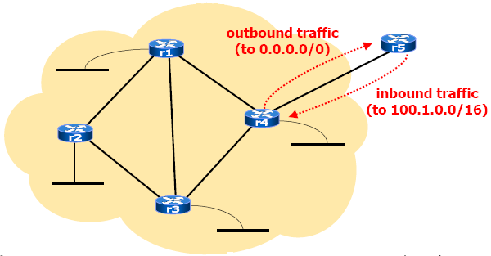
Routing estático
Nuestra red es una red Stub (p.e. sólo tiene una conexión a un router externo, r5); entonces, las rutas estáticas son suficientes para conectarse a Internet.

Slide 35
Añadiendo una ruta estática hacia r5
r5
r5:~# route add -net 100.1.0.0/16 gw 100.2.0.1
r5:~# ping 100.1.2.1
PING 100.1.2.1 (100.1.2.1) 56(84) bytes of data.
64 bytes from 100.1.2.1: icmp_seq=1 ttl=62 time=24.1 ms
64 bytes from 100.1.2.1: icmp_seq=2 ttl=62 time=1.11 ms
--- 100.1.2.1 ping statistics ---
2 packets transmitted, 2 received, 0% packet loss, time 1023ms
rtt min/avg/max/mdev = 1.117/12.634/24.151/11.517 ms
r5:~# █

Slide 36
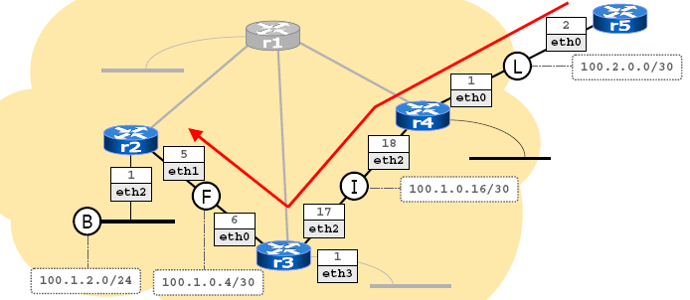
Comprobando la conectividad
r5
r5:~# traceroute 100.1.2.1
traceroute to 100.1.2.1 (100.1.2.1), 64 hops max, 40 byte packets
1 100.2.0.1 (100.2.0.1) 75 ms 1 ms 2 ms
2 100.1.0.17 (100.1.0.17) 7 ms 1 ms 1 ms
3 100.1.2.1 (100.1.2.1) 24 ms 3 ms 1 ms
r5:~# █

Slide 37
Configurando r4
Paso 1: configurando la ruta por defecto
r4
r4:~# route add default gw 100.2.0.2
r4:~# route
Kernel IP routing table
Destination Gateway Genmask Flags Metric Ref Use Iface
100.1.0.16 * 255.255.255.252 U 0 0 0 eth2
100.1.0.0 100.1.0.13 255.255.255.252 UG 2 0 0 eth3
100.1.0.4 100.1.0.17 255.255.255.252 UG 2 0 0 eth2
100.2.0.0 * 255.255.255.252 U 0 0 0 eth0
100.1.0.8 100.1.0.17 255.255.255.252 UG 2 0 0 eth2
100.1.0.12 * 255.255.255.252 U 0 0 0 eth3
100.1.4.0 * 255.255.255.0 U 0 0 0 eth1
100.1.2.0 100.1.0.17 255.255.255.0 UG 3 0 0 eth2
100.1.3.0 100.1.0.17 255.255.255.0 UG 2 0 0 eth2
100.1.1.0 100.1.0.13 255.255.255.0 UG 2 0 0 eth3
default 100.2.0.2 0.0.0.0 UG 0 0 0 eth0
r4:~# █

Slide 38
Configurando r4
Paso 2: propagando la ruta por defecto en RIP
r4
r4:~# telnet localhost ripd
Trying 127.0.0.1...
Connected to r4.
Escape character is '^]'.
Hello, this is zebra (version 0.94).
Copyright 1996-2002 Kunihiro Ishiguro.
User Access Verification
Password: zebra
ripd> enable
Password: zebra
ripd# configure terminal
ripd(config)# router rip
ripd(config-router)# route 0.0.0.0/0
ripd(config-router)# quit
ripd(config)# quit
ripd# disable
ripd> exit █
Trabaja como usuario privilegiado
Comienza la configuración
Configura el protocolo RIP
Configura estáticamente la ruta por defecto
Finaliza la configuración de RIP
Finaliza la configuración
Sale del modo privilegiado

Slide 39
La ruta por defecto
Después de un momento, la ruta por defecto ha sido inyectada (vía RIP) en la red
r1
r1:~# route
Kernel IP routing table
Destination Gateway Genmask Flags Metric Ref Use Iface
100.1.0.16 100.1.0.10 255.255.255.252 UG 2 0 0 eth1
100.1.0.0 * 255.255.255.252 U 0 0 0 eth2
100.2.0.0 100.1.0.14 255.255.255.252 UG 2 0 0 eth0
100.1.0.4 100.1.0.2 255.255.255.252 UG 2 0 0 eth2
100.1.0.8 * 255.255.255.252 U 0 0 0 eth1
100.1.0.12 * 255.255.255.252 U 0 0 0 eth0
100.1.4.0 100.1.0.14 255.255.255.0 UG 2 0 0 eth0
100.1.2.0 100.1.0.2 255.255.255.0 UG 2 0 0 eth2
100.1.3.0 100.1.0.10 255.255.255.0 UG 2 0 0 eth1
100.1.1.0 * 255.255.255.0 U 0 0 0 eth3
default 100.1.0.14 0.0.0.0 UG 2 0 0 eth0
r1:~# █

Slide 40
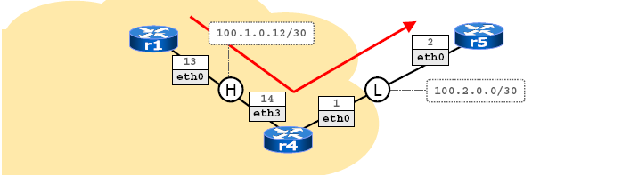
Comprobando la conectividad
r1
Cualquier destino (incluso no existente)
r1:~# ping 193.204.161.1
PING 193.204.161.1 (193.204.161.1) 56(84) bytes of data.
From 100.2.0.2 icmp_seq=1 Destination Net Unreachable
From 100.2.0.2 icmp_seq=2 Destination Net Unreachable
--- 193.204.161.1 ping statistics ---
2 packets transmitted, 0 received, +2 errors, 100% packet loss,
time 999ms
r1:~# █

Slide 41
Comprobando la conectividad
r5 está recibiendo paquetes de echo request
r5
r5:~# tcpdump -i eth0 -n -s 1518
tcpdump: verbose output suppressed, use -v or -vv for full protocol decode
listening on eth0, link-type EN10MB (Ethernet), capture size 1518 bytes
11:38:43.822503 arp who-has 100.2.0.2 tell 100.2.0.1
11:38:43.824221 arp reply 100.2.0.2 is-at fe:fd:64:02:00:02
11:38:43.825890 IP 100.1.0.13 > 193.204.161.1: icmp 64: echo request seq 1
11:38:43.827139 IP 100.2.0.2 > 100.1.0.13: icmp 92: net 193.204.161.1
unreachable
11:38:44.841566 IP 100.1.0.13 > 193.204.161.1: icmp 64: echo request seq 2
11:38:44.841651 IP 100.2.0.2 > 100.1.0.13: icmp 92: net 193.204.161.1
Unreachable
6 packets captured
6 packets received by filter
0 packets dropped by kernel
r5:~# █

Slide 42
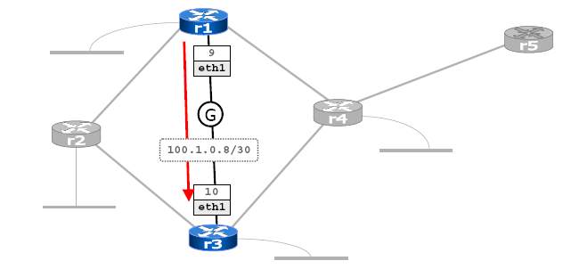
Tirando un interfaz
r1
r1:~# traceroute 100.1.0.10
traceroute to 100.1.0.10 (100.1.0.10), 64 hops max, 40 byte packets
1 100.1.0.10 (100.1.0.10) 24 ms 1 ms 1 ms
r1:~# ifconfig eth1 down █

Slide 43
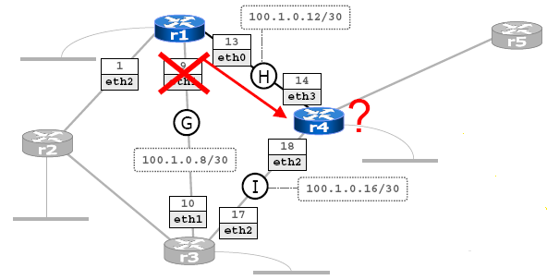
Tirando un interfaz
r1
r1:~# traceroute 100.1.0.10
traceroute to 100.1.0.10 (100.1.0.10), 64 hops max, 40 byte packets
1 100.1.0.14 (100.1.0.14) 1 ms 1 ms 1 ms
2 * * *
3 * * * █
R1 intenta reenviar el paquete usando la ruta por defecto

Slide 44
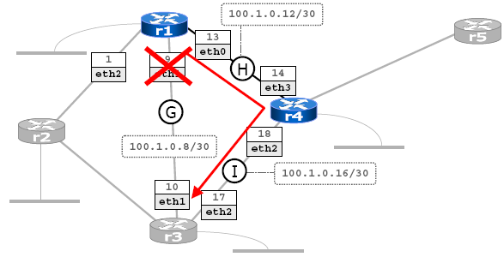
Tirando un interfaz
r1
r1:~# traceroute 100.1.0.10
traceroute to 100.1.0.10 (100.1.0.10), 64 hops max, 40 byte packets
1 100.1.0.14 (100.1.0.14) 1 ms 1 ms 1 ms
2 100.1.0.10 (100.1.0.10) 5 ms 2 ms 1 ms
r1:~# █
Después de un momento, la información de rutas se ha actualizado

Slide 45
Tirando un interfaz
La tabla de rutas de r1 s ha actualizado
r1
r1:~# route
Kernel IP routing table
Destination Gateway Genmask Flags Metric Ref Use Iface
100.1.0.16 100.1.0.14 255.255.255.252 UG 2 0 0 eth0
100.1.0.0 * 255.255.255.252 U 0 0 0 eth2
100.2.0.0 100.1.0.14 255.255.255.252 UG 2 0 0 eth0
100.1.0.4 100.1.0.2 255.255.255.252 UG 2 0 0 eth2
100.1.0.8 100.1.0.14 255.255.255.252 UG 3 0 0 eth0
100.1.0.12 * 255.255.255.252 U 0 0 0 eth0
100.1.4.0 100.1.0.14 255.255.255.0 UG 2 0 0 eth0
100.1.2.0 100.1.0.2 255.255.255.0 UG 2 0 0 eth2
100.1.3.0 100.1.0.14 255.255.255.0 UG 3 0 0 eth0
100.1.1.0 * 255.255.255.0 U 0 0 0 eth3
default 100.1.0.14 0.0.0.0 UG 2 0 0 eth0
r1:~# █

